Slide 1
Скіфи
VII – II ст. до н. е.

Slide 2
Походження слова «скіф»
Скіфами греки називали всі народи які проживали в Північному Причорномор’ї. Існують різні версії самоназви цього народу. За однією із версій скіфи називали себе «сколотами» (невідома етимологія слова), за «іншою» – саками (з іранського «олень»), яке потім перетворилося на «скіф» в грецькій літературній традиції. Грецьке слово «скіф» близьке за своїм значенням до слова «варвар».

Slide 3
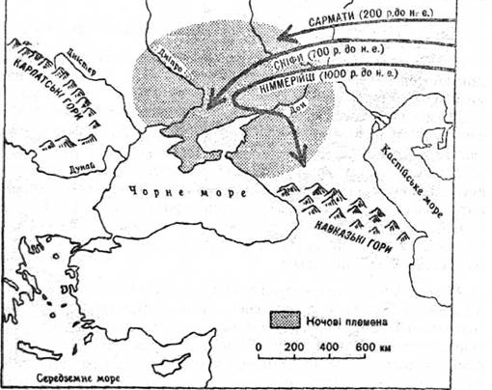
Скіфська етнологія

Slide 4
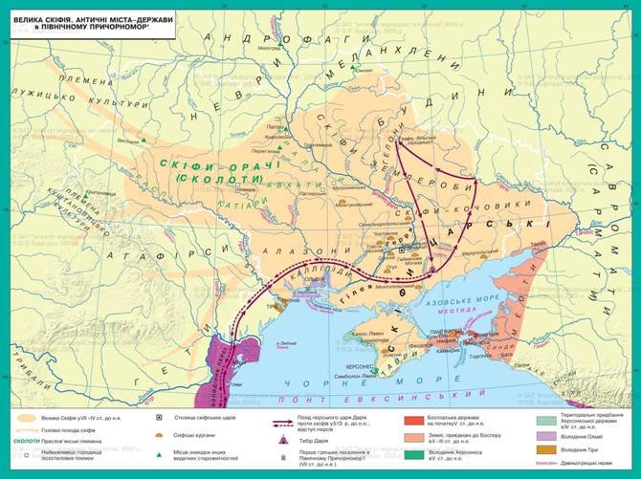
Походженння та розселення скіфів

Slide 5
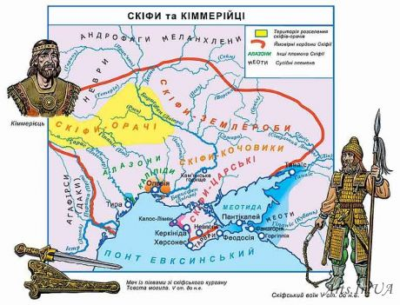
Етнічні групи

Slide 6
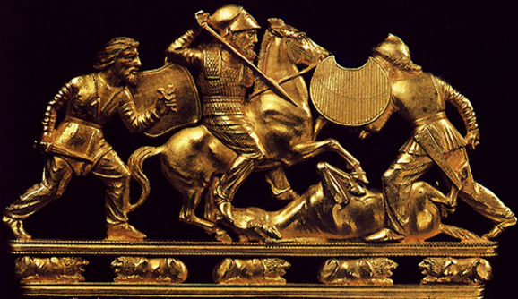
Культура скіфів

Slide 7
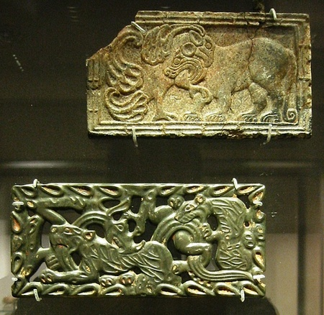
Скіфський звіриний стиль

Slide 8
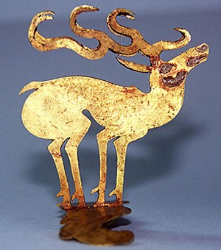
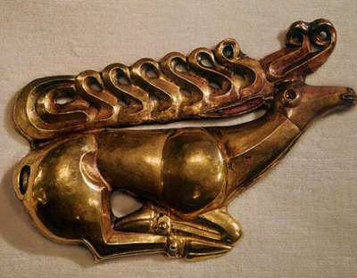
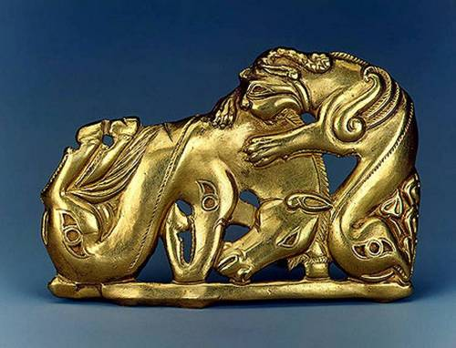

Slide 9
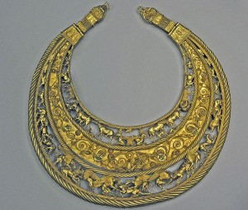
Скіфська пектораль

Slide 10
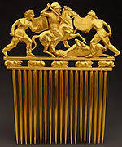
Золотий гребінь з кургану Солоха

Slide 11
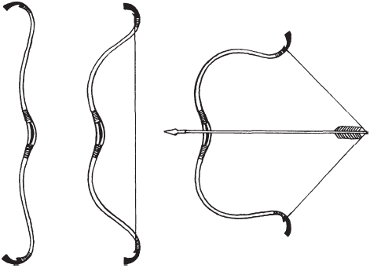
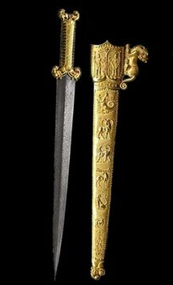
Зброя, обладунки військова тактика

Slide 12
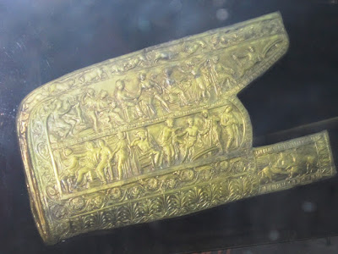
Горит

Slide 13
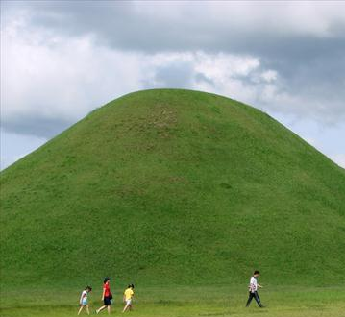
Скіфські кургани

Slide 14
Релігія скіфів
Головними скіфськими божествами були богиня священного вогню домашнього вогнища Табіті (Геястародавніх греків), уособлення неба Папай (Зевс) та його дружина, богиня землі й води Апі (Гея). Важливе місце в пантеоні займали бог сонця Гойтасир (Аполлон), богиня родючості та життя Аргімпаса (Афродіта), бог — герой Геракл та божество війни Арей (Арес). Геродот яскраво змалював поклоніння скіфів мечу, який був символом Арея, та принесення в жертву йому військовополонених . Царські скіфи поклонялися ще й родоначальнику та покровителю коней Тагимасаду.
Скіфські вірування являють собою яскравий приклад індоіранських релігій. Про це свідчать такі традиційні для індоіранських культів елементи, як семибожжя, поклоніння сонцю, вогню, небу, обожнення коня та меча тощо.

Slide 15
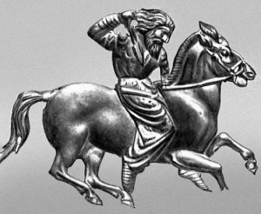
Політична історія

Slide 16
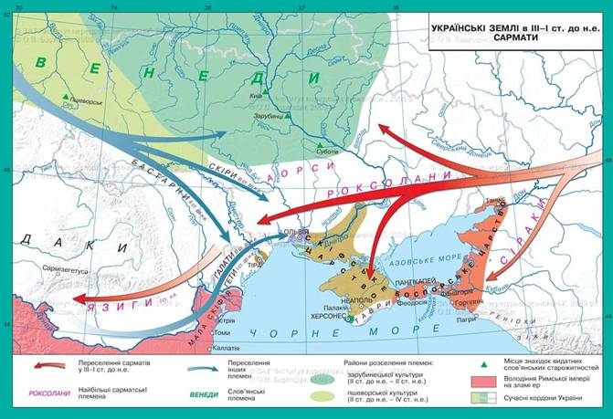
Занепад скіфів

